Slide 2
Tự nhiên và xã hội
Bài 22: Ăn uống hàng ngày
SGK/ 96

Slide 3
Tiết 2
Thực hành

Slide 4
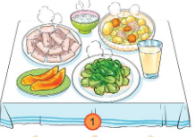
KHÁM PHÁ
Quan sát tranh vẽ gì?
Ăn uống cần đa dạng các loại thức ăn để cung cấp đầy đủ thức ăn cho cơ thể

Slide 5
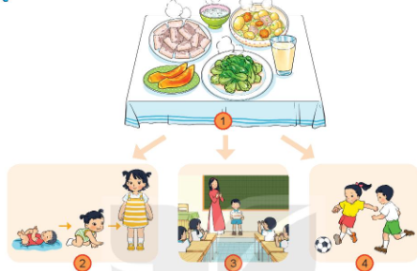
Thực hành: Quan sát tranh
Ích lợi của việc ăn uống đủ chất?

Slide 6
Để cơ thể khỏe mạnh cần ăn uống đủ chất, đủ bữa, đúng giờ.

Slide 7
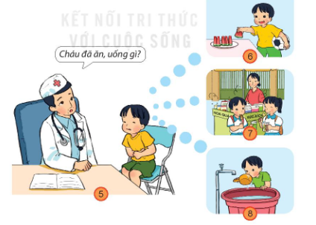
Vì sao Minh bị đau bụng

Slide 8
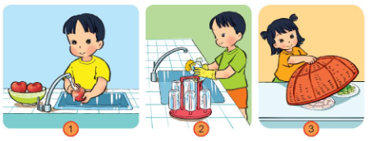
Thực hành
Kể việc em làm để an toàn khi ăn uống

Slide 9
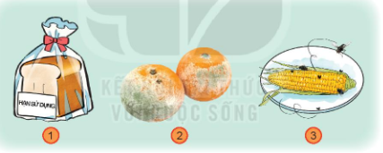
Vận dụng
Nói với bạn về cách gia đình lựa chọn đồ ăn an toàn

Slide 10
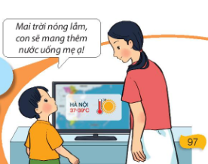

Slide 11
!
TRÂN TRỌNG CẢM ƠN QUÝ THẦY CÔ! Kính chúc sức khỏe!
Cảm ơn các em!
Chúc các em học giỏi

